Slide 1
XII
CONGRÉS CIDUI
2023
Millora de les experiències d’aprenentatge: transformació i reptes
4, 5 i 6 de juliol 2023
SO 4.2 5 de juliol de 2023
DUES DÈCADES D’INNOVACIÓ, MILLORA I RECERCA EN DOCÈNCIA UNIVERSITÀRIA:
EL GRUP D’INNOVACIÓ DOCENT GIBAF
Joan Simon, Carles Benedí, Cèsar Blanché, Maria Bosch & Pep Vicens
Grup d’innovació docent de Botànica Aplicada a les Ciències Farmacèutiques

Slide 2
XII
CONGRÉS CIDUI
2023
Millora de les experiències d’aprenentatge: transformació i reptes
4, 5 i 6 de juliol 2023
Introducció

Slide 3
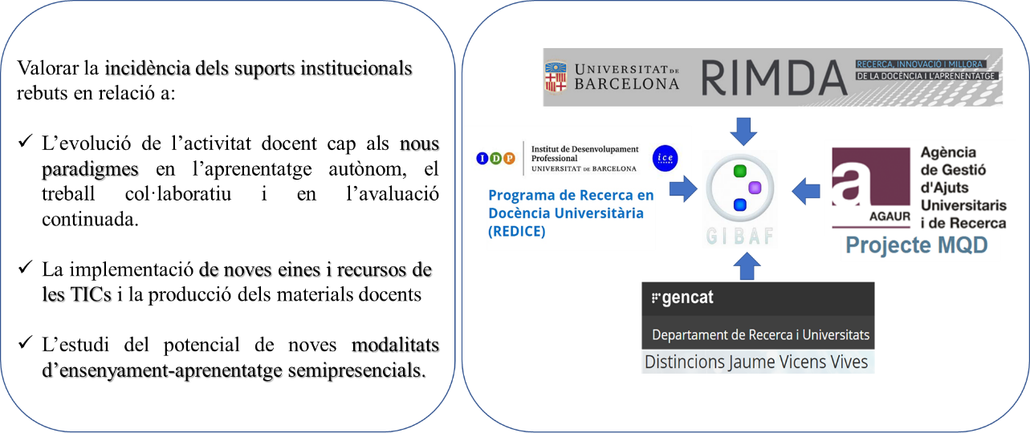
Objectius
XII
CONGRÉS CIDUI
2023
Millora de les experiències d’aprenentatge: transformació i reptes
4, 5 i 6 de juliol 2023

Slide 4
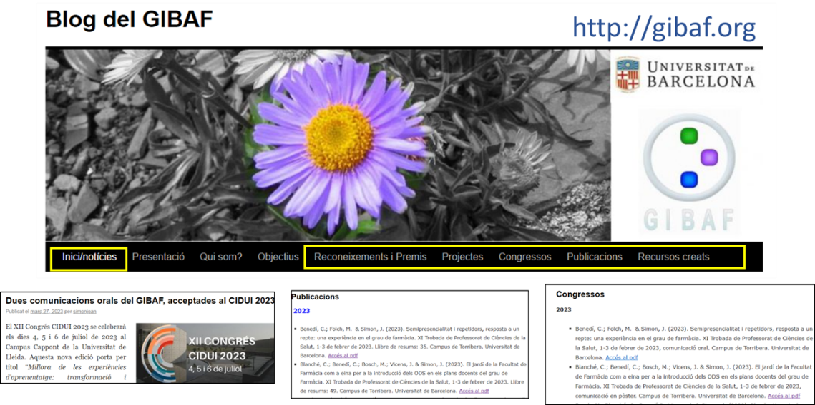
Metodologia
XII
CONGRÉS CIDUI
2023
Millora de les experiències d’aprenentatge: transformació i reptes
4, 5 i 6 de juliol 2023

Slide 5
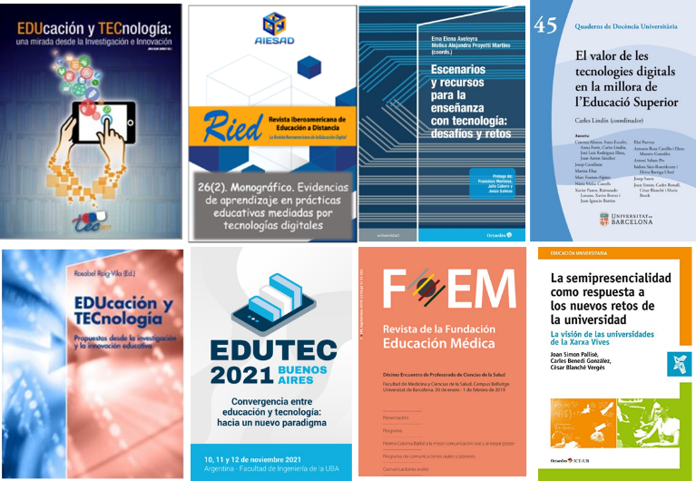
Resultats (1)
XII
CONGRÉS CIDUI
2023
Millora de les experiències d’aprenentatge: transformació i reptes
4, 5 i 6 de juliol 2023
Període 2003-2023
Comunicacions a congressos: 83
Publicacions: 85
Projectes d’innovació i millora docent: 21
Projectes de recerca en docència: 5
Distincions rebudes: 8
Recursos docents creats en obert: 17
Dipòsit digital UB (RECERCAT i MDX)
4.500 estudiants del grau de Farmàcia

Slide 6
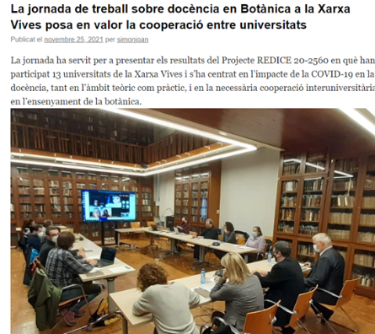
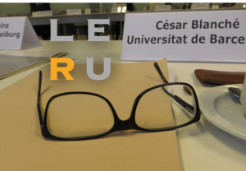
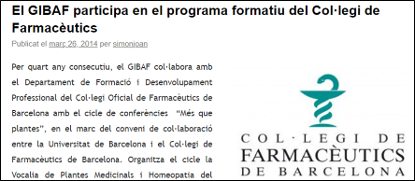
Resultats (2)
XII
CONGRÉS CIDUI
2023
Millora de les experiències d’aprenentatge: transformació i reptes
4, 5 i 6 de juliol 2023
Col·laboració institucional del GIBAF amb:
Xarxa Vives d’Universitats
Associació catalana d'universitats públiques
Universitat de Barcelona (VRPD, Museu Virtual, LERU)
Col·legi Oficial de Farmacèutics BCN
altres GID: TRANS.EDU, GIDAT, GIDTF

Slide 7
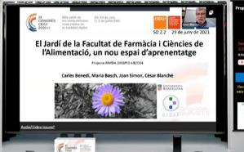
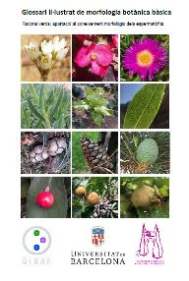
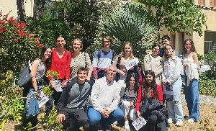
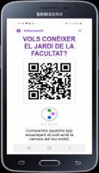
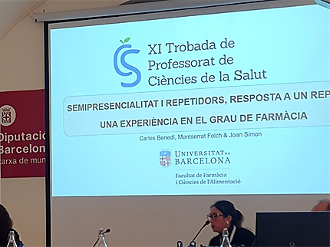
Resultats (3)
XII
CONGRÉS CIDUI
2023
Millora de les experiències d’aprenentatge: transformació i reptes
4, 5 i 6 de juliol 2023
Nous espais d’aprenentatge
Semipresencialitat
Sistemes d’avaluació
Xarxa Vives d’universitats
Sistema universitari de Catalunya
Universitat de Barcelona
Facultat de Farmàcia i CCAA
Àmbit: Botànica
Nous recursos d’avaluació
Aprenentatge autònom
Àmbit: grau de Farmàcia
Evolució sistemes avaluatius

Slide 8
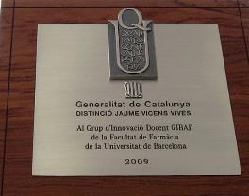
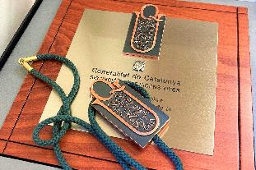
Resultats (4)
XII
CONGRÉS CIDUI
2023
Millora de les experiències d’aprenentatge: transformació i reptes
4, 5 i 6 de juliol 2023
Finançament
Reconeixement
Distinció Vicens Vives (2)
2009 (modalitat col·lectiva, GIBAF)
2014 (modalitat individual: Joan Simon)
Acreditació com a Grup d’Innovació Docent (3)
2004-2006; 2007-2009; 2010-2012
Acreditació com a Grup d’Innovació Docent Consolidat (4)
2013-2015; 2016-2019; 2019-2021; 2022-24
Premis internacionals EDUSFARM (2)
2009 (millor comunicació oral)
2010 (millor comunicació oral)
Finançament anual GDI-C (VRPD RIMDA UB)
Projectes REDICE (IDP-ICE UB)
Projectes PID UB (VRPD RIMDA UB)
Ajuts difusió innovació docent (VRPD RIMDA UB)
Distincions Jaume Vicens Vives (Generalitat de Catalunya)
Ajuts Facultat de Farmàcia i Ciències de la Alimentació (UB)
Beques de col·laboració
2003-2023: ca. 65.000 €

Slide 9
Conclusions
XII
CONGRÉS CIDUI
2023
Millora de les experiències d’aprenentatge: transformació i reptes
4, 5 i 6 de juliol 2023
Els programes de promoció institucionals han permès:
El trànsit de la millora i innovació docent cap a la recerca en docència.
La generació d’espais de reflexió en l’àmbit de la Xarxa Vives d’Universitats (docència en Botànica i docència semipresencial).
La potenciació i consolidació en el temps (20 anys) d’un GID com a equip docent amb capacitat per respondre conjuntament als nous paradigmes i reptes acadèmics (implantació EEES, afectació crisi COVID-19, etc.).
L’obtenció del finançament necessari per dur a terme les intervencions docents i la seva difusió.
Un impacte sostingut de les actuacions en l’ensenyament de la Botànica en el grau de Farmàcia.
La col·laboració transversal i l’intercanvi d’experiències amb altres GID.
El reconeixement de l’excel·lència de qualitat docent universitària del grup.

Slide 10
Agraïments
XII
CONGRÉS CIDUI
2023
Millora de les experiències d’aprenentatge: transformació i reptes
4, 5 i 6 de juliol 2023
Vicerectorat de Política Docent de la UB
IDP-ICE de la UB
Xarxa d’Universitat Vicens Vives
Departament de Recerca i Universitats
Consell Interuniversitari de Catalunya (CIC)
Caps d’estudis del grau de Farmàcia de la UB
Museu Virtual de la UB (MVUB)

Slide 11
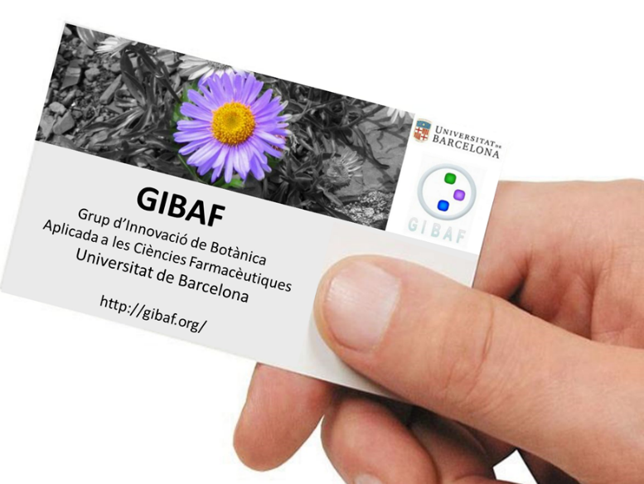
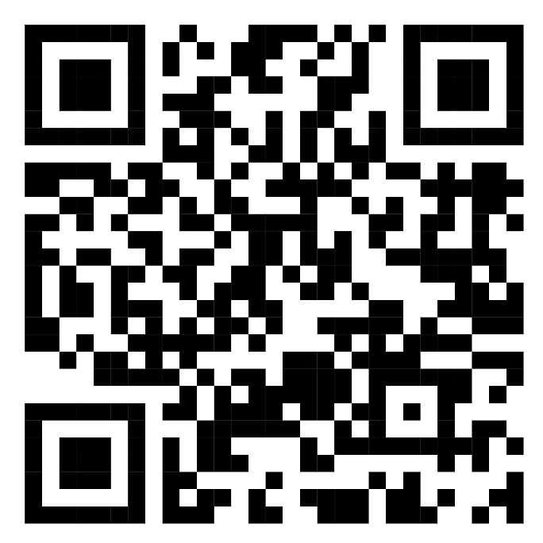
XII
CONGRÉS CIDUI
2023
Millora de les experiències d’aprenentatge: transformació i reptes
4, 5 i 6 de juliol 2023
gibaf.org

